Slide 1

Project : अब कहा दूसरे के दुःख से दुखी होने वाले subject : Hindi
Name : Shreyan V Patil Roll no : 27
Class : X Date : 10/10/19
Div : D
Guided by –
Vishnu sir

Slide 2
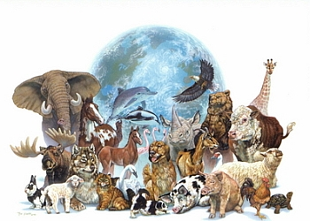
अब कहा दूसरे के दुःख से दुखी होने वाले
लेखक - निदा फ़ाज़ली

Slide 3
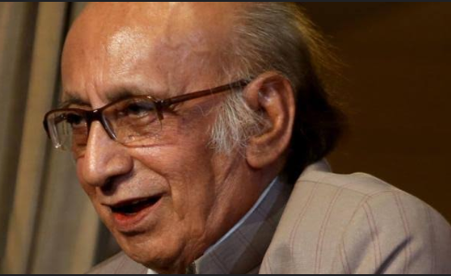
लेखक परिचय
लेखक - निदा फ़ाज़ली
जन्म - 12 अक्तूबर 1938 (दिल्ली)

Slide 4
पाठ प्रवेश
प्रकृति ने यह धरती उन सभी जीवधारियों के लिए दान में दी थी जिन्हें खुद प्रकृति ने ही जन्म दिया था। लेकिन समय के साथ-साथ हुआ यह कि आदमी नाम के प्रकृति के सबसे अनोखे चमत्कार ने धीरे-धीरे पूरी धरती को अपनी जायदाद बना दिया और अन्य दूसरे सभी जीवधारियों को इधर -उधर भटकने के लिए छोड़ दिया।
अब कहा दूसरे के दुःख से दुखी होने वाले

Slide 5
अब कहा दूसरे के दुःख से दुखी होने वाले
पाठ प्रवेश
प्रकृति ने यह धरती उन सभी जीवधारियों के लिए दान में दी थी जिन्हें खुद प्रकृति ने ही जन्म दिया था। लेकिन समय के साथ-साथ हुआ यह कि आदमी नाम के प्रकृति के सबसे अनोखे चमत्कार ने धीरे-धीरे पूरी धरती को अपनी जायदाद बना दिया और अन्य दूसरे सभी जीवधारियों को इधर -उधर भटकने के लिए छोड़ दिया।

Slide 6
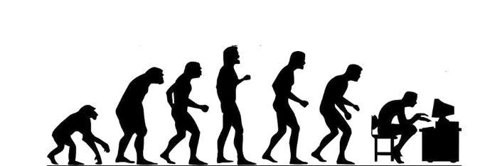
पाठ सारांश
इस पाठ में वर्णन किया गया है कि किस तरह आदमी नाम का जीव सब कुछ समेटना चाहता है और उसकी यह भूख कभी भी शांत होने वाली नहीं है। वह इतना स्वार्थी हो गया है कि दूसरे प्राणियों को तो पहले ही बेदखल कर चुका था परन्तु अब वह अपनी ही जाति अर्थात मनुष्यों को ही बेदखल करने में जरा भी नहीं हिचकिचाता। परिस्थिति यह हो गई है कि न तो उसे किसी के सुख-दुःख की चिंता है और न ही किसी को सहारा या किसी की सहायता करने का इरादा।

Slide 7
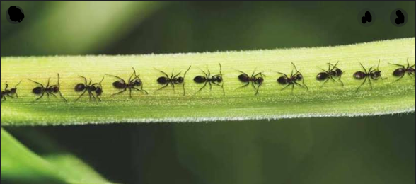
सुलेमान
लेखक पाठ में ऐसे व्यक्तिओं के उदाहरण देते हैं जो सभी तरह के प्राणधारियों की रक्षा करना अपना कर्तव्य मानते थे। इनमे सबसे पहला उदाहरण सुलेमान का है। सुलेमान ईसा से 1025 वर्ष पहले एक बादशाह थे। वह सभी पशु-पक्षियों की भाषा भी जानते थे। एक बार सुलेमान अपनी सेना के साथ एक रास्ते से गुज़र रहे थे। रास्ते में कुछ चींटियों ने जब रास्ते से गुजरते हुए घोड़ों के चलने की आवाज़ सुनी तो वे डर गई और एक दूसरे से कहने लगी कि जल्दी से सभी अपने-अपने बिलों में चलो। सुलेमान ने उनकी बातें सुन ली, वे चींटियों से बोले कि तुम में से किसी को भी घबराने की जरुरत नहीं है, सुलेमान को खुदा ने सबकी रक्षा करने के लिए बनाया है।

Slide 8
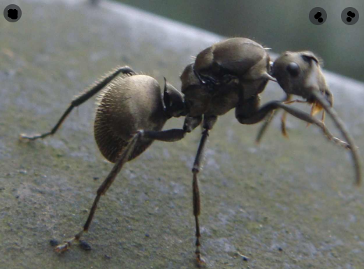
शेख अयाज़
सुलेमान की नेक दिली की तरह एक और उसी तरह की घटना का वर्णन सिंधी भाषा के महाकवि शेख अयाज़ ने अपनी जीवन कथा में किया है। एक दिन शेख अयाज़ के पिता कुँए से नहाकर लौटे। अभी उनके पिता ने रोटी का पहला टुकड़ा तोड़ा ही था कि उनकी नज़र उनके बाजू पर धीरे-धीरे चलते हुए एक काले च्योंटे पर पड़ी। जैसे ही उन्होंने कीड़े को देखा वे भोजन छोड़ कर खड़े हो गए। इस पर माँ ने पूछा कि क्या भोजन अच्छा नहीं लगा? इस पर शेख अयाज़ के पिता ने जवाब दिया कि ऐसी कोई बात नहीं है। उन्होंने एक घर वाले को बेघर कर दिया है वे उसी को उसके घर यानि कुँए के पास छोड़ने जा रहें हैं।

Slide 9
लश्कर
बाइबिल और जितने भी दूसरे पवित्र ग्रन्थ हैं उनमें नूह नाम के एक ईश्वर के सन्देश वाहक का वर्णन मिलता है। उनका असली नाम नूह नहीं था उनका नाम लश्कर था, लेकिन अरब के लोग उनको इस नाम से याद करते हैं क्योंकि वे सारी उम्र रोते रहे अर्थात दूसरों के दुःख में दुखी रहते थे।

Slide 10
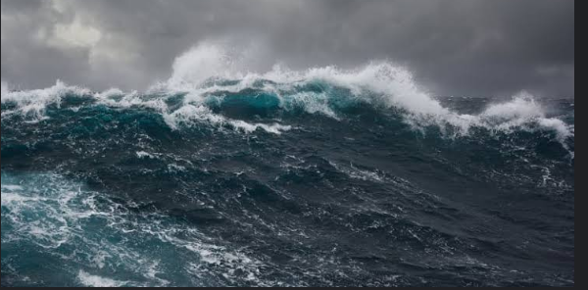
प्रकृति की शक्ति
लेखक कहता है कि जब पृथ्वी अस्तित्व में आई थी, उस समय पूरा संसार एक परिवार की तरह रहा करता था लेकिन अब इसके टुकड़ें हो गए हैं और सभी एक-दूसरे से दूर हो गए हैं। वातावरण में इतना अधिक बदलाव हो गया है कि गर्मी में बहुत अधिक गर्मी पड़ती है, बरसात का कोई निश्चित समय नहीं रह गया है, भूकम्प, सैलाब, तूफ़ान और रोज कोई न कोई नई बीमारियाँ न जाने और क्या-क्या ,ये सब मानव द्वारा किये गए प्रकृति के साथ छेड़-छाड़ का नतीजा है। समुद्र के साथ भी वही हुआ जब समुद्र को गुस्सा आया तो एक रात वह अपनी लहरों के ऊपर दौड़ता हुआ आया और तीन जहाज़ों को ऐसे उठा कर तीन दिशाओं में फेंक दिया जैसे कोई किसी बच्चे की गेंद को उठा कर फेंकता है।

Slide 11
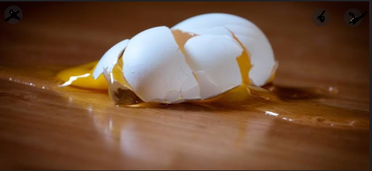
खेद
ग्वालियर में लेखक का एक मकान था, उस मकान के बरामदे में दो रोशनदान थे। उन रोशनदानों में कबूतर के एक जोड़े ने अपना घोंसला बना रखा था। बिल्ली ने जब कबूतर के एक अंडे को तोड़ दिया तो लेखक की माँ ने स्टूल पर चढ़ कर दूसरे अंडे को बचाने की कोशिश की। परन्तु इस कोशिश में दूसरा अंडा लेखक की माँ के हाथ से छूट गया और टूट गया। कबूतरों की आँखों में उनके बच्चों से बिछुड़ने का दुःख देख कर लेखक की माँ की आँखों में आँसू आ गए। इस पाप को खुदा से माफ़ कराने के लिए लेखक की माँ ने पुरे दिन का उपवास रखा।

Slide 12
कबूतरों
उनके पालन-पोषण की जिम्मेवारी उन बड़े कबूतरों की थी। लेकिन उनके आने-जाने के कारण लेखक और लेखक के परिवार को बहुत परेशानी होती थी। कभी कबूतर किसी चीज़ से टकरा जाते थे और चीज़ों को गिराकर तोड़ देते थे। कबूतरों के बार-बार आने-जाने और चीज़ों को तोड़ने से परेशान हो कर लेखक की पत्नी ने जहाँ कबूतरों का घर था वहाँ जाली लगा दी थी, कबूतरों के बच्चों को भी वहाँ से हटा दिया था। जहाँ से कबूतर आते-जाते थे उस खिड़की को भी बंद किया जाने लगा था। अब दोनों कबूतर खिड़की के बाहर रात-भर चुप-चाप और दुखी बैठे रहते थे। मगर अब न तो सोलोमेन है जो उन कबूतरों की भाषा को समझ कर उनका दुःख दूर करे और न ही लेखक की माँ है जो उन कबूतरों के दुःख को देख कर रत भर प्रार्थना करती रहे। अर्थ यह हुआ कि समय के साथ-साथ व्यक्तियों की भावनाओं में बहुत अंतर आ गया है।

Slide 13

अंत में लेखक हमें बताना चाहता है कि हमें नदी और सूरज की तरह दुसरो के हित के कार्य करने चाहिए और तोते की तरह सभी को सामान समझना चाहिए तभी संसार के सभी जीवधारी प्रसन्न और सुखी रह सकते हैं।

Slide 14
Thank You
Images extracted from ;
google
Text extracted from ;
google , wikipedia .
-- shreyan patil
-- guided by Vishnu sir

